Slide 1
CPU的功能结构与程序执行
8086/8内部有两个功能模块，完成一条指令的取指和执行功能
  模块之一：总线接口单元BIU，主要负责读取指令和操作数
  模块之二：执行单元EU ，主要负责指令译码和执行
内部结构
指令执行

Slide 2
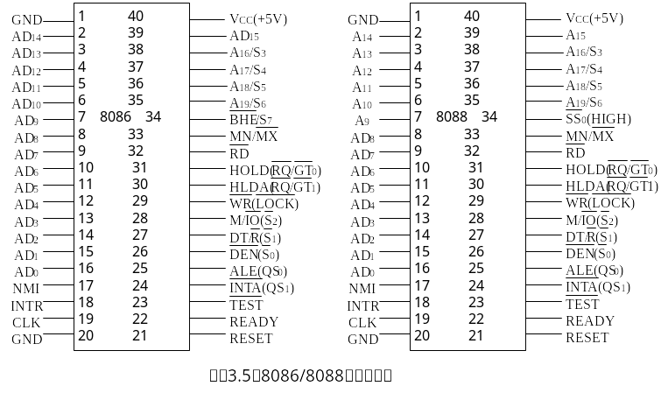
CPU引脚信号与工作模式

Slide 3
CPU的功能结构与程序执行
8086/8内部有两个功能模块，完成一条指令的取指和执行功能
  模块之一：总线接口单元BIU，主要负责读取指令和操作数
  模块之二：执行单元EU ，主要负责指令译码和执行
内部结构
指令执行

Slide 4
8086/8088内部结构
地址加法器
∑
20位
AH AL
通用寄存器
16位
8088为8位
BH BL
CH CL
CS
DH DL
DS
SP
SS
总线控制逻辑电路
BP
ES
SI
IP
外部总线
DI
内部暂存器
16位
执行部分控制电路
ALU
1 2 3 4 5 6
8位
指令队列缓冲器（8088为4字节）
标志寄存器
执行部件 （EU)
总线接口部件 （BIU)

Slide 5
总 结
程序到底是怎么执行的？
  指令和数据都在内存中
  BIU与EU是并行执行的
  BIU负责取指令和存取操作数
  EU负责译码和指令的执行
分析
  C用变量（内存单元），慢。
  汇编语言尽量用寄存器、立即数，快。

Slide 6
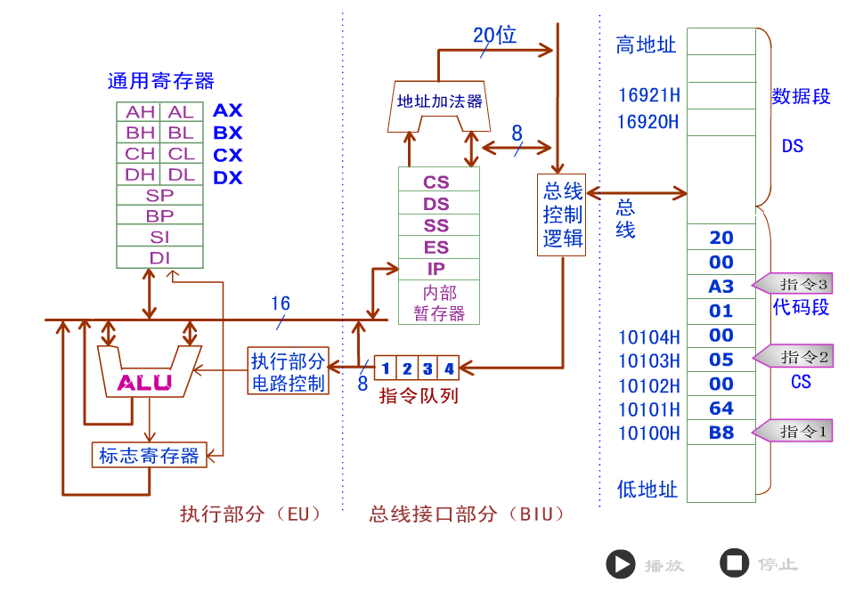
8088的指令执行示例

